Slide 1

Ứng dụng học tiếng nhật trên android
SVTH: Trần Văn Việt - Nguyễn Văn Hùng
GVHD: Thầy Trần Công Tú

Slide 2
1. Lý do chọn đề tài 2. Mục tiêu của đề tài 3. Công nghệ sử dụng 4. Demo 5. Kết luận
Mục lục

Slide 3
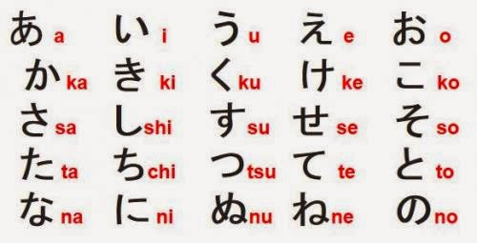
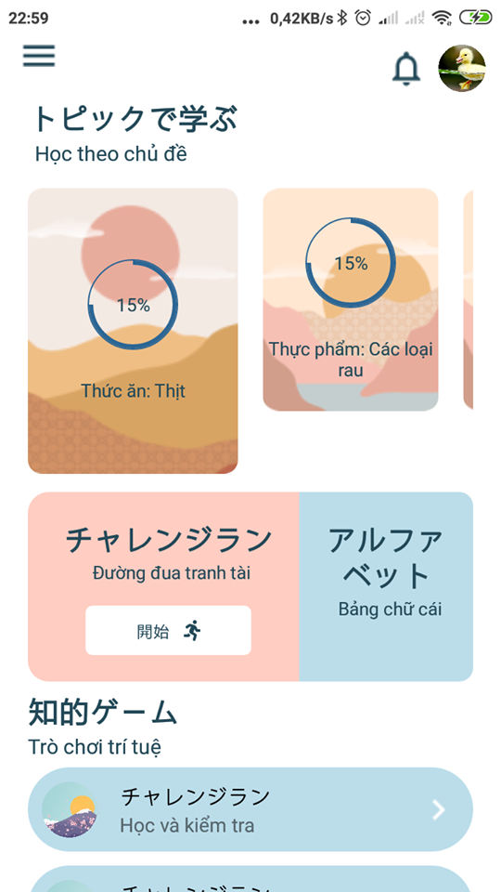
1. Tính cấp thiết của đề tài
Tiếng nhật rất khó học
Ứng dụng học tiếng nhật
Sử dụng điện thoại phổ biến
1

Slide 4
2. Mục tiêu đề tài
Phát triển tiếp từ các tính năng có sẵn dựa trên TLCN
Tính năng thông báo cho người dùng
Tính năng kiểm tra trắc nghiệm cho từng khóa học
Tính năng tập viết cho từng từ vựng
Cung cấp tình năng kết bạn, chia sẽ khóa học với nhau
2

Slide 5
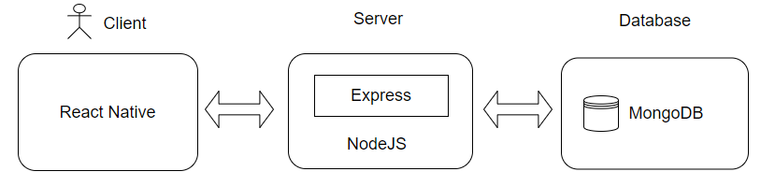
3. Công nghệ sử dụng
3

Slide 6
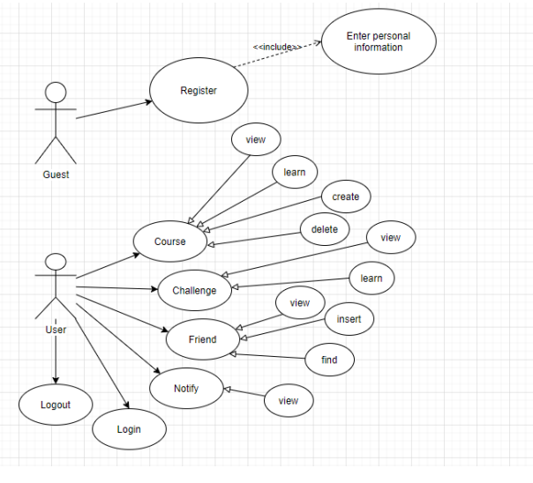
Use case
4

Slide 7

4. Demo

Slide 8
5. Kết luận
Các mục tiêu đã hoàn thành
Thiết kế giao diện thân thiện, dễ sử dụng khi mới bắt đầu
Với tính năng tạo khóa học, người dùng có thể tự tạo khóa học từ đó kiểm tra trí nhớ của mình thông qua các bài kiểm tra trắc nghiệm, kiểm tra viết.
Tính năng kết bạn và chia sẽ khóa học giúp người dùng có thể chia sẽ khóa học với bạn bè.
Các mục tiêu chưa hoàn thành
Kho từ vựng, các chủ đề chưa nhiều
Chưa có các bài học bằng video
5

Slide 9
5. Kết luận
Đề xuất hướng phát triển
Học nhiều thứ tiếng không chỉ riêng là tiếng Nhật
Tính năng tra cứu từ điển.
Đánh giá chi tiết mức độ học của người dùng.
Lập lịch, hẹn giờ và thông báo cho người dùng học từ vựng.
6

Slide 10

THANK YOU

